Slide 1
PLANIFICACIÓN CLASES VIRTUALES SEMANA N°21 FECHA : 17 al 21 de agosto Retroalimentación de Orientación
Colegio Jean Piaget
Mi escuela, un lugar para aprender y crecer en un ambiente saludable

Slide 2
ASIGNATURA /CURSO | ORIENTACIÓN / 2° A - 2° B
NOMBRE DEL PROFESOR/A | Isabel Gómez Leiva 2do. A Priscila Salas 2do.B
OBJETIVO DE APRENDIZAJE PRIORIZACIÓN NIVEL 1 | OA 5 Manifestar actitudes de solidaridad y respeto, que favorezcan la convivencia, como: › utilizar formas de buen trato, por ejemplo, saludar, despedirse, pedir por favor.
INDICADORES DE EVALUACIÓN PARA OA | Seleccionan normas de convivencia que se comprometen a cumplir.
CONTENIDO /HABILIDADES | Actitudes que favorezcan la convivencia escolar ( En el hogar en tiempos de cuarentena)
OBJETIVO DE LA CLASE | Crean un decálogo para reforzar las normas de convivencia y el buen trato en el hogar en tiempo de cuarentena.
EVALUACIÓN | Saca una foto a tu cuaderno con las respuestas del ticket de salida y envíalas a correo electrónico de tu profesor jefe.

Slide 3
Normas de Clases Virtuales.
VIDEO INSTITUCIONAL

Slide 4
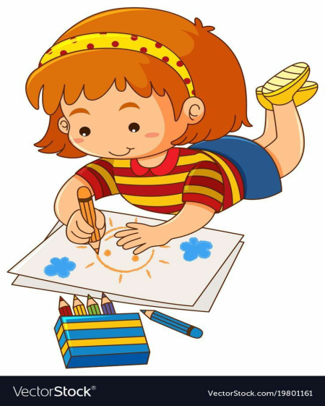
Inicio Activación Conocimientos Previos

Slide 5
Entonces ¿Qué es un decálogo?
Un Decálogo es un conjunto de normas que deben cumplir las personas para mantener una sana convivencia .
https://www.youtube.com/watch?v=pPnA7KQyIYc

Slide 6
Motivación
Observar y escuchar cuento:
Romina y la cuarentena
https://www.youtube.com/watch?v=kbeSBFg0gL0

Slide 7
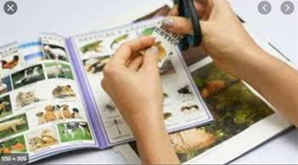
Desarrollo de la clase
1.- Actividad:
Realizar un decálogo sobre el buen trato junto a tu familia.
Para realizar la actividad debes tener los materiales solicitados con anticipación por tu profesora:

Slide 8
TICKET DE SALIDA
ASIGNATURA ORIENTACIÓN
SEMANA 21
CIERRE
Nombre: _______________________________________
Trabaja junto a tu familia en el término del decálogo, luego envía una fotografía de donde fue ubicado en tu hogar y recuerda:
«En tiempos de cuarentena voluntaria, es importante mantener una sana convivencia y un buen trato en el hogar junto a tus seres queridos»
Enviar fotografía de este ticket de salida al correo de la profesora jefe
Isabel.gomez@colegio-jeanpiaget.cl
wathsapp

